Slide 1

INTRODUÇÃO A CIÊNCIA DE DADOS
Prazer!
Ciência de Dados

Slide 2
INTRODUÇÃO A CIÊNCIA DE DADOS
Ciência de Dados
É o processo de exploração, manipulação e análise dos dados para a descoberta e previsão através da criação de hipóteses, testes e validação com o objetivo de responder perguntas do negócio e / ou fazer recomendações capazes de serem diferenciais de negócio.
Todo esse processo precisa ter um forte embasamento estatístico e matemático e ser diretamento ligado ao negócio, além de poder ser feito de forma escalável e replicável.
Notes:
Vamos usar os dados de forma a descobrir padroes que antes a gente nao sabia, padroes que estavam ocultos nos dados. Também vamos usar dados históricos para fazer previsoes sobre o future e tentarmos ser cada vez mais acertivos com a estratégia futura da nossa empresa
Ciencia de dados também é capaz de encontrar oportunidades ocultas

Slide 3
INTRODUÇÃO A CIÊNCIA DE DADOS
Existe um método científico!
Observação, hipóteses, testes e validação, análises, monitoramento.
Dados
Ciência de
Dados
Precisamos que existam dados armazenados (ou pelo menos começar esse armazenamento).
Armazenamento, processamento, visualização.

Slide 4
INTRODUÇÃO A CIÊNCIA DE DADOS
Existe um método científico!
Observação, hipóteses, testes e validação, análises, monitoramento.
Dados
Ciência de
Precisamos que existam dados armazenados (ou pelo menos começar esse armazenamento).
Armazenamento, processamento, visualização.

Slide 5
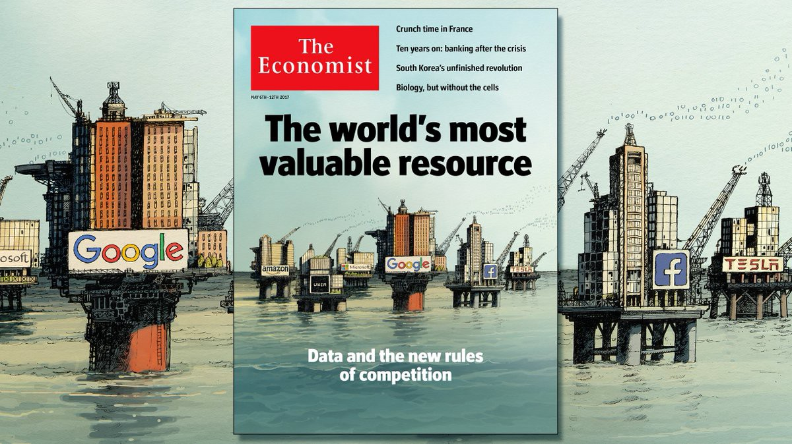
INTRODUÇÃO A CIÊNCIA DE DADOS
Existe um método científico!
Observação, hipóteses, testes e validação, análises, monitoramento.
Dados
Ciência de
Precisamos que existam dados armazenados (ou pelo menos começar esse armazenamento).
Armazenamento, processamento, visualização.

Slide 6
INTRODUÇÃO A CIÊNCIA DE DADOS
Existe um método científico!
Observação, hipóteses, testes e validação, análises, monitoramento.
Inteligência
Dados
Ciência de
Conhecimento
Informações
Precisamos que existam dados armazenados (ou pelo menos começar esse armazenamento).
Armazenamento, processamento, visualização.
Dados

Slide 7
INTRODUÇÃO A CIÊNCIA DE DADOS
Existe um método científico!
Observação, hipóteses, testes e validação, análises, monitoramento.
Inteligência
Ciência de
Dados
Conhecimento
Informações
Dados
Barulho de apito repetindo por 3 vezes

Slide 8
INTRODUÇÃO A CIÊNCIA DE DADOS
Existe um método científico!
Observação, hipóteses, testes e validação, análises, monitoramento.
Inteligência
Ciência de
Dados
Conhecimento
Informações
O barulho está vindo do microondas
Dados
Barulho de apito repetindo por 3 vezes

Slide 9
INTRODUÇÃO A CIÊNCIA DE DADOS
Existe um método científico!
Observação, hipóteses, testes e validação, análises, monitoramento.
Inteligência
Ciência de
Dados
Conhecimento
Esse barulho indica que a comida está pronta
Informações
O barulho está vindo do microondas
Dados
Barulho de apito repetindo por 3 vezes

Slide 10
INTRODUÇÃO A CIÊNCIA DE DADOS
Existe um método científico!
Observação, hipóteses, testes e validação, análises, monitoramento.
Inteligência
Eu vou retirar a comida e almoçar para que ela não fique fria
Ciência de
Dados
Conhecimento
Esse barulho indica que a comida está pronta
Informações
O barulho está vindo do microondas
Dados
Barulho de apito repetindo por 3 vezes

Slide 11
INTRODUÇÃO A CIÊNCIA DE DADOS
Existe um método científico!
Observação, hipóteses, testes e validação, análises, monitoramento.
Inteligência
Eu vou retirar a comida e almoçar para que ela não fique fria
Conhecimento aplicado, análise para tomada de decisão
Ciência de
Dados
Conhecimento
Esse barulho indica que a comida está pronta
Informação após a interpretação, requer análise, entendimento, avaliação e contexto
Informações
O barulho está vindo do microondas
Dados processados, com contexto e significado, possuem relevância e propósito
Dados
Barulho de apito repetindo por 3 vezes
Informações brutas, registros de ocorrência, observações

Slide 12
INTRODUÇÃO A CIÊNCIA DE DADOS
Existe um método científico!
Observação, hipóteses, testes e validação, análises, monitoramento.
Inteligência
Eu vou retirar a comida e almoçar para que ela não fique fria
Conhecimento aplicado, análise para tomada de decisão
Ciência de
Dados
Conhecimento
Esse barulho indica que a comida está pronta
Informação após a interpretação, requer análise, entendimento, avaliação e contexto
Informações
O barulho está vindo do microondas
Dados processados, com contexto e significado, possuem relevância e propósito
Dados
Barulho de apito repetindo por 3 vezes
Informações brutas, registros de ocorrência, observações

Slide 13
INTRODUÇÃO A CIÊNCIA DE DADOS
Existe um método científico!
Observação, hipóteses, testes e validação, análises, monitoramento.
Inteligência
Vamos fazer um novo pedido maior ainda desse produto pois a Páscoa está próxima
Conhecimento aplicado, análise para tomada de decisão
Ciência de
Dados
Conhecimento
Existe o risco de falta de estoque (ruptura) desse chocolate na loja
Informação após a interpretação, requer análise, entendimento, avaliação e contexto
Informações
Produto: Chocolate X, Estoque: 2000, Venda Mensal: 10000
Dados processados, com contexto e significado, possuem relevância e propósito
Dados
Chocolate X;2000;10000
Informações brutas, registros de ocorrência, observações

Slide 14

INTRODUÇÃO A CIÊNCIA DE DADOS
000
Existe um método científico!
Observação, hipóteses, testes e validação, análises, monitoramento.
O QUE EU QUERO
Ciência de
Dados
Precisamos que existam dados armazenados (ou pelo menos começar esse armazenamento).
Armazenamento, processamento, visualização.
RESPONDER?

Slide 15


INTRODUÇÃO A CIÊNCIA DE DADOS
000
Existe um método científico!
Observação, hipóteses, testes e validação, análises, monitoramento.
O QUE EU QUERO
Ciência de
Dados
Qual a resposta da vida, do universo e tudo mais?
Precisamos que existam dados armazenados (ou pelo menos começar esse armazenamento).
Armazenamento, processamento, visualização.
RESPONDER?
PYTHON IMPRESSIONADOR I HASHTAG PROGRAMAÇÃO

Slide 16
INTRODUÇÃO A CIÊNCIA DE DADOS
000
Existe um método científico!
Observação, hipóteses, testes e validação, análises, monitoramento.
O QUE EU QUERO
Ciência de
Dados
Qual a resposta da vida, do universo e tudo mais?
Precisamos que existam dados armazenados (ou pelo menos começar esse armazenamento).
Armazenamento, processamento, visualização.
RESPONDER?
42
PYTHON IMPRESSIONADOR I HASHTAG PROGRAMAÇÃO

Slide 17


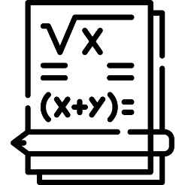
INTRODUÇÃO A CIÊNCIA DE DADOS
Tecnologia /
Automações
Negócios
Ciência de
Dados
Matemática /
Estatística

Slide 18




INTRODUÇÃO A CIÊNCIA DE DADOS
Tecnologia /
Automações
Negócios
Data Science
Matemática /
Estatística

Slide 19


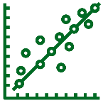
INTRODUÇÃO A CIÊNCIA DE DADOS
Tecnologia /
Automações
Softwares tradicionais
(excel, SAS, etc)
Negócios
Data Science
Machine Learning
Soma, media, estatística tradicional
Matemática /
Estatística

Slide 20

INTRODUÇÃO A CIÊNCIA DE DADOS
Softwares tradicionais
(excel, SAS, etc)
Machine Learning
Soma, media, estatística tradicional

Slide 21
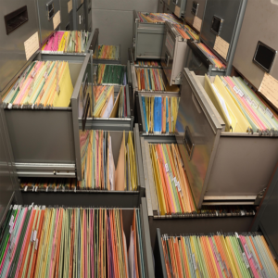

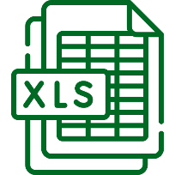



INTRODUÇÃO A CIÊNCIA DE DADOS
Softwares tradicionais
(excel, SAS, etc)
O tamanho da base pode tornar a análise inviável
Machine Learning
Soma, media, estatística tradicional

Slide 22
INTRODUÇÃO A CIÊNCIA DE DADOS
Conclusões que estão corretas mas estatisticamente tem pouca validade
Softwares tradicionais
(excel, SAS, etc)
A filial que tem a MAIOR média salarial é a que tem a PIOR satisfação entre os colaboradores
O salário não interfere tanto assim na satisfação
Machine Learning
Soma, media, estatística tradicional
Vamos adiar o evento de promoções e bonus para o próximo semestre

Slide 23
INTRODUÇÃO A CIÊNCIA DE DADOS
Conclusões que estão corretas mas estatisticamente tem pouca validade
Softwares tradicionais
(excel, SAS, etc)
Nessa filial o salário do gerente é muito maior que do gerente de todas as outras filiais
A filial que tem a MAIOR média salarial é a que tem a PIOR satisfação entre os colaboradores
Tirando o gerente, o restante dos funcionários possui uma media salarial MUITO MENOR que os funcionários das outras filiais
O salário não interfere tanto assim na satisfação
Machine Learning
Soma, media, estatística tradicional
Vamos adiar o evento de promoções e bônus para o próximo semestre
Com o adiamento das promoções e bonus, vários funcionários dessa filial pediram demissão

Slide 24
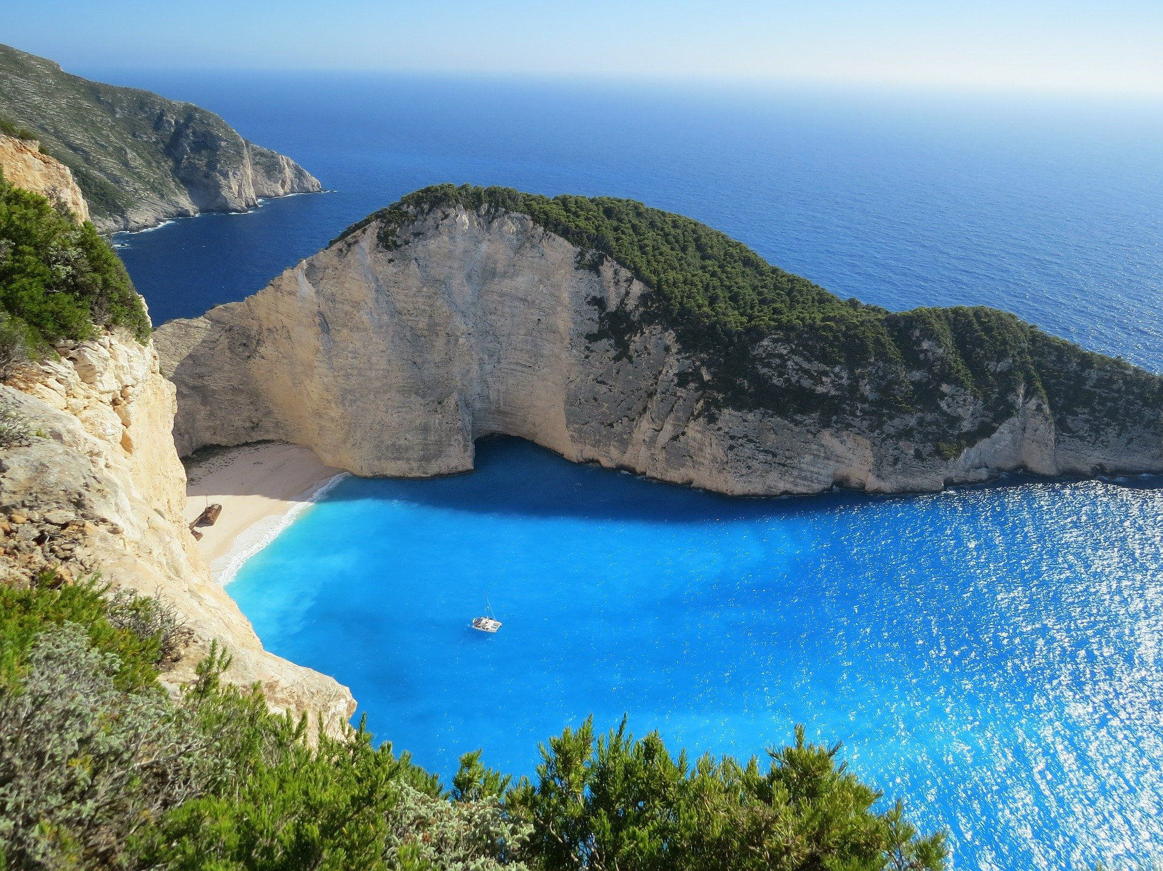
INTRODUÇÃO A CIÊNCIA DE DADOS
Conclusões que estão corretas mas estatisticamente tem pouca validade
Softwares tradicionais
(excel, SAS, etc)
Cidade | Temp Média
Cidade 1 | 30,5
Cidade 2 | 31,3
Machine Learning
Soma, media, estatística tradicional

Slide 25
INTRODUÇÃO A CIÊNCIA DE DADOS
Conclusões que estão corretas mas estatisticamente tem pouca validade
Softwares tradicionais
(excel, SAS, etc)
Cidade | Temp Média
Cidade 1 | 30,5
Cidade 2 | 31,3
Machine Learning
Soma, media, estatística tradicional
Cidade 2
Cidade 1

Slide 26
INTRODUÇÃO A CIÊNCIA DE DADOS
Softwares tradicionais
(excel, SAS, etc)
Decisões que não fazem sentido para o negócio
Machine Learning
Soma, media, estatística tradicional
Canal | Retorno do Investimento
TV | 0,8
Jornal | 1,1
Blogs / Sites | 2,7
Orkut | 5,3
A empresa deve usar o Orkut como principal investimento para ações de marketing em 2022

Slide 27
INTRODUÇÃO A CIÊNCIA DE DADOS
Tecnologia /
Automações
Softwares tradicionais
(excel, SAS, etc)
Negócios
Data Science
Machine Learning
Soma, media, estatística tradicional
Matemática /
Estatística

